Slide 1

PCR
Corea di
Huntington

Slide 5
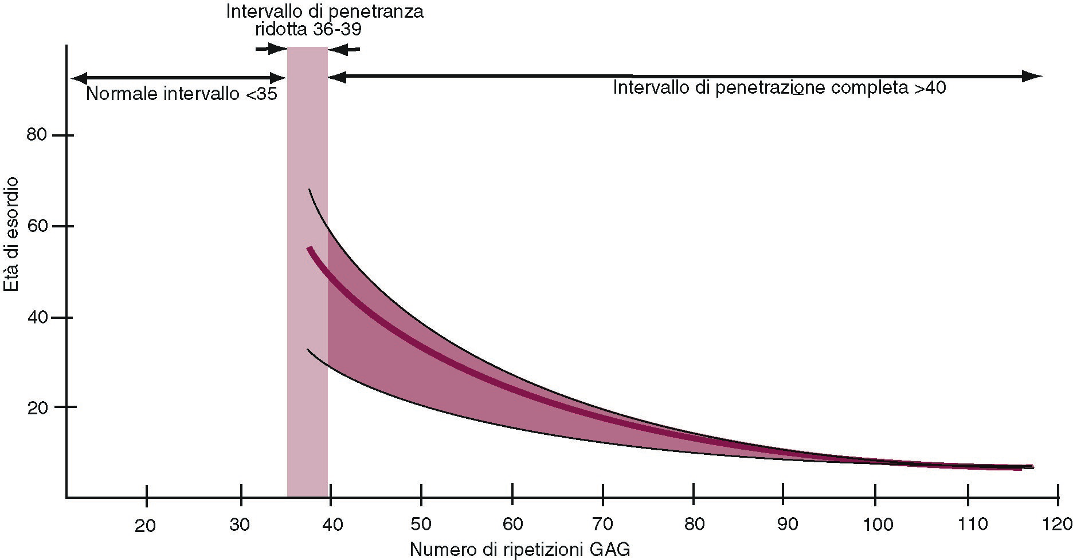
Rivelazione di espansioni trinucleotidiche con PCR
Relazione tra numero di ripetizioni CAG e età di esordio della malattia di Huntington
Tratto da Thompson & Thompson Genetica in Medicina - Idelson-Gnocchi

Slide 6
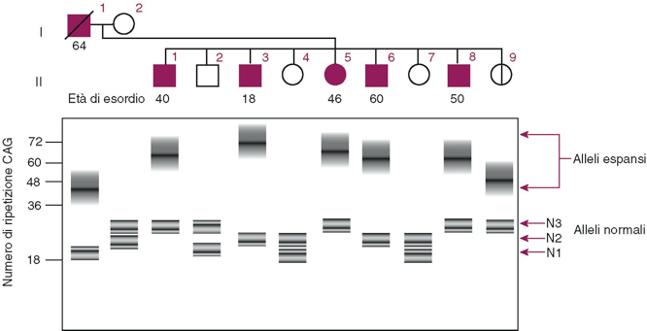
Rivelazione di espansioni trinucleotidiche con PCR
Relazione tra numero di ripetizioni CAG e età di esordio della malattia di Huntington.
I simboli rossi identificano i soggetti affetti, sotto i simboli è riportata l’età. Diversamente da quanto accade per le mutazioni puntiformi, la lunghezza delle espansioni può aumentare durante la trasmissione ai figli causando un più precoce esordio della malattia. Il soggetto 9 ha la stessa espansione osservata nel padre ma è asintomatico e manifesterà la malattia in età più avanzata.
Tratto da Thompson & Thompson Genetica in Medicina - Idelson-Gnocchi

Slide 7
PCR
Distrofia Miotonica

Slide 10
PCR
Atassia di Friedreich

Slide 11

ATASSIA DI FRIEDREICH
(FRDA)

Slide 12
ATASSIA DI FRIEDREICH
(FRDA)

Slide 13
ATASSIA DI FRIEDREICH
(FRDA)
I principali effetti patologici del deficit di frataxina sono:
Accumulo mitocondriale di ferro che squilibria le difese antiossidanti e la formazione di radicali liberi con aumento della sensibilità allo stress ossidativo
- Mancata funzionalità della catena respiratoria con conseguente carenza di energia che colpisce in particolare cellule con elevata richiesta energetica (cervelletto, miocardio, gangli dorsali etc)

Slide 14
ATASSIA DI FRIEDREICH
(FRDA)

Slide 16
ATASSIA DI FRIEDREICH
(FRDA)

Slide 17
ATASSIA DI FRIEDREICH
(FRDA)

